Slide 1
MSA Pattern Definition
2020. 03

Slide 2
API Comm. Pattern
Swagger & Gateway

Slide 3
고민할 부분
패턴은 무엇인지 설명
패턴의 구조는 어떻게 되는지 설명
패턴은 무엇을 차별화해서 개발자에게 제공하는지 설명
이것을 가지고 실제 적으로 작성한 코드 설명
향후 F/W화 하고자 할때 어떤 방식을 접근할지 설명

Slide 4
패턴 정의 및 목적
API Communication Pattern은 𝜇Service 간의 연동을 위한 서비스 영역에서의 API 관리 및 Gateway 기반의 통신 규격 관리을 위한 마이크로 서비스 패턴을 의미한다.
API Communication Pattern에서는 마이크로 서비스의 등록된 Swagger 명세와 API Kong Registry의 등록을 기반으로 동작하는 패턴에 대한 설명을 목적으로 한다.
Spring 진영에서 사용하는 Spring Cloud Gateway(Zuul) 기반 보다는 Kong API Gateway 기반의 마이크로 서비스간의 통신을 바탕으로 패턴을 제시하는 차이점이 있다.

Slide 5
패턴 동작 구조
API Comm. Pattern은 𝜇Service 의 API 명세서 제공 및 API 통신을 위한 Gateway 등록 절차의 표준화 전략을 기반으로 하는 패턴이다.
Application
API Management
API Gateway
/api-docs
/swagger-ui
1
Swagger 기반의 API 문서 표준화
2
API Gateway 및 API Policy 관리
3
API 등록
Swagger 기반 API 사용자 설정 구성
Swagger 문서 규격에 따른 𝜇Service 연동 및 서비스 담당자 별 공통 인터페이스 구성
Api-docs 기반의 swagger 정의 내역 기반으로 API Management에게 내역 제공
Swagger-ui 기반의 사용자 문서 규격화 제공 화면 제공
다수의 API Gateway 서비스 내역 관리
Kong 등의 다양한 API Gateway 등록 관리
API Policy ( Traffic control 등) 기반 설정 관리
Swagger API 내역 관리
𝜇Service에서 도출된 API docs 내역을 등록 관리하여 API Gateway 와 연동
API Management로 부터의 API 등록
API 명세 내역을 APIM을 통해 등록
API Gateway의 Routing, Security, Traffic control 등의 제공 기능 동일 사용
API 등록 정보 기반으로 𝜇Service간의 통신 처리
Notes:
패턴 전체 돌아가는 구조에 대한 설명과 뒤에서 이야기하는 상세 항목에 대한 연결 고리 제공

Slide 6
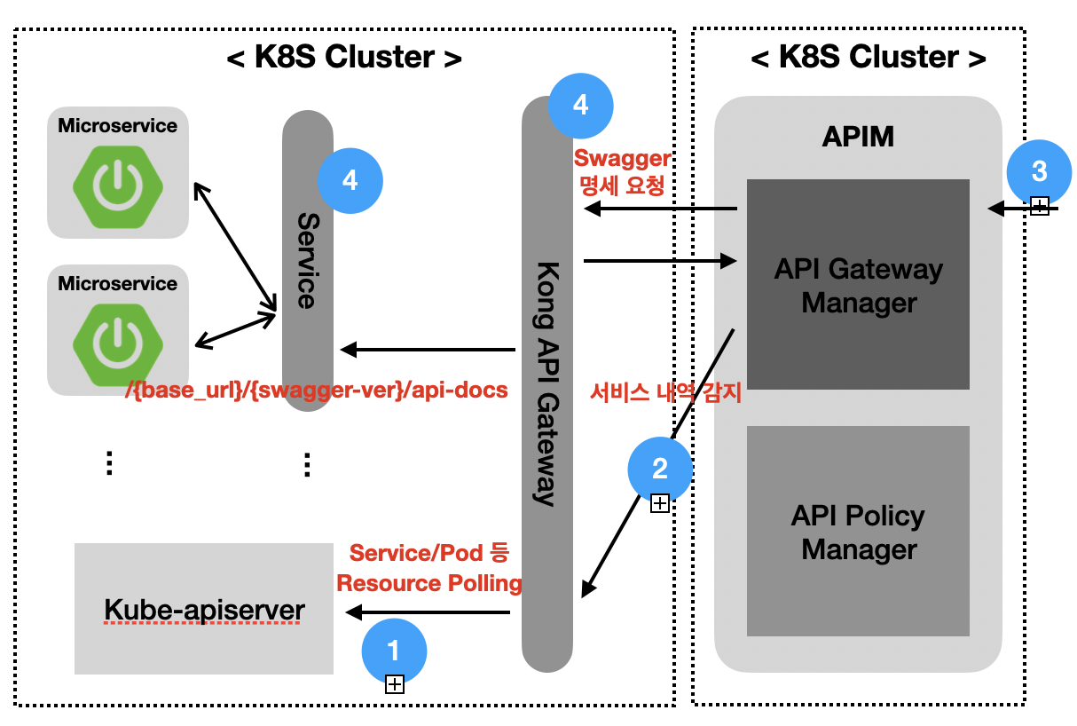
API Management 기반의 서비스 플로우 - Kong
Kong의 Swagger Document 기능 미제공(Ent. 버젼은 Kong Studio로 별도 제공) 부분을 APIM을 통하여 제공하여 𝜇Service에서 구성한 Swagger API 내역을 기반으로 API Endpoint 관리 제공
1. Kong API Gateway의 Service Discovery 요청
Kong API Gateway에서 K8S로 부터 Service/Pod 등의 리소스 정보를 수집
𝜇Service의 배포에 따른 자동 대상 인지
2. Application property에 actuator endpoint enable 설정
APIM 에서 Kong 을 통한 Swagger 등록 가능 𝜇Service 내역 인지
3. 사용자 API 목록 등록 과정
Swagger 명세 기준으로 등록 가능한 서비스 명세로 𝜇Service 의 서비스 등록 절차
배포한 𝜇Service 의 Swagger Document 기준의 서비스 내역 등록
4. Swagger 명세 요청 및 API Gateway 사용 연동
𝜇Service 간의 통신을 위한 서비스 Endpoint 등록
Notes:
각 방법에 대한 구조, 코드, 설정을 기술하고 여기에서
개발자가
1) 무엇을 해야 하는 지에 대한 항목과
2) 어떻게 코드를 개발해야 하고
3) 무엇을 어떻게 설정해야 하고
4) 무엇을 어떻게 커스터마이즈 해야 하는지를 기술
필요하다면 그 다음장에 코드 내용과 핵심 변경 사항을 기술

Slide 7
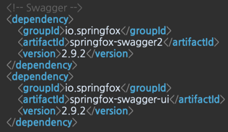

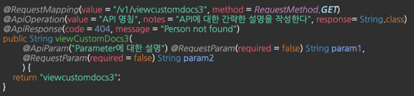

API 문서 규격화 – Swagger 기반
Swagger 기본 사용 방법 기반으로 패턴 구성하며, 의존 관계 및 기본 예제 유형을 제공
1
1. Swagger 사용을 위한 의존관계 설정
Swagger API 기반 사용을 위한 의존성 설정 자동 구성
2. Swagger 의 코드 레벨에서의 구성 주입
2
@EnableSwagger2 기반의 Swagger 사용 주입
3
3. API 별 Swagger 명세 작성(사용자 영역)
API 명세는 기존 Swagger 방식으로 사용자 영역
@ApiOperation, @ApiResponse, @ApiParam 등을 통한 문서화 작성
서비스 배포 후 Swagger-UI을 통한 API 명세 제공
4
4. Swagger 설정 구성
Swagger 사용을 위한 설정 코드 작성
기본 템플릿 코드 제공
BasePackage, API Path 등 사용자 수정 영역

Slide 8
장단점 및 제약 사항
사전 조건
API Gateway 로 플랫폼 환경에서 제공하는 Kong 등은 사전 구성된 상태
Modern Service에서 제공할 Kong 은 APIM(API Gateway Management)을 기반으로 등록 관리
장점
API 문서를 규격화 제공 가능하여 𝜇Service 통신을 위한 명세를 별도 작성 없이 코드 레벨에서 작성 관리 가능
범용 Swagger Documents 으로 접근성이 빠름
단점 및 특이사항
Gateway 유형별로 제공하는 방식에 차이가 있음

Slide 9
차별화 포인트
MSA 패턴으로써.
APIM에서 제공하는 차별화(Swagger 연동 및 API Gateway 관리 기능 등) 내역을 바탕으로 사용자 편의성 확보
사용성
라이브러리 의존 관계 및 설정 정보를 제공하여 즉시 배포 사용 가능
기본 설정 방식에 대한 기본값을 제공하여 변경 사항에 대한 가이드 제공
사용 경험이 많은 Swagger와 사용 경험이 적은 Kong 등의 유기적인 결합으로 사용성 향상
플랫폼 환경 구성
사용자의 Swagger 사용 코드 설정만으로 APIM 서비스를 통한 시너지 확보

Slide 10
자동화 적용 범위
유형 | Swagger + APIM 기반의 Communication Pattern
소스 코드 | Swagger 기반의 API 명세서를 사용하기 위한 Annotation 기반의 코드를 사용자가 작성해야 하며, 기본 유형은 패턴 예제로 제공
Kubernetes 설정 | 추가 구성 없음
dependency | io.springfoxspringfox-swagger2, io.springfoxspringfox-swagger-ui
Application 설정 | 추가 구성 없음

Slide 11
소스 코드 정보
Github(private)
Swagger : https://github.com/cloudsvcdev/msa-modern-platform/tree/master/springboot-apicomm-pattern

